Slide 1
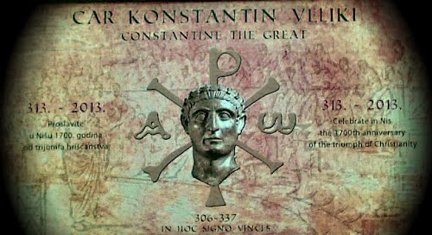
ЦАРЕВИЋ
часопис IV3 и IV4 одељења
ОШ ,,Стефан Немања” Ниш 2013.год.

Slide 2
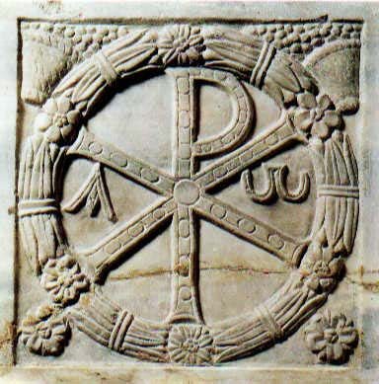
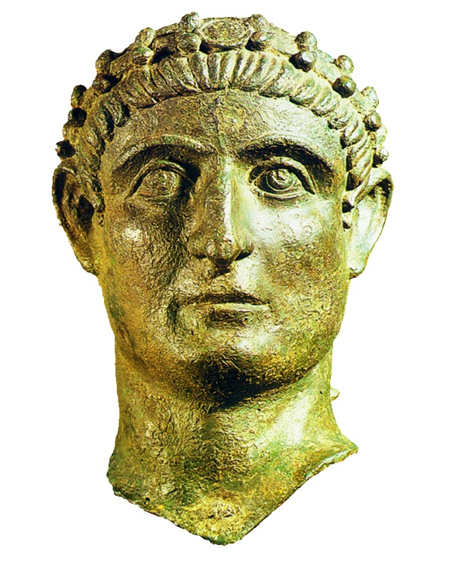
Цар Константин Велики
Гај Флавије Варелије Аурелије Константин рођен је између 271. и 273. године у Наиссусу, данашњем Нишу. За римског цара је изабран 306. године после смрти свогa оца.
Цар Константин је дозволио хришћанима да слободно и јавно проповедају своју веру. Дизао је цркве, уводио промене у војсци и држави у жељи да постане царство што јаче. Успео је да створи војску која није доживела пораз. Направио је јаку државу која је још много година опстајала и била и даље снажна. Сваку нову поробљену земљу је желео да осавремени и уреди по правилима царства. Обични грађани су имали могућност школовања. Ковао је сребрни и златни новац који је био главна монета царства. Још за време живота добио је назив Велики.
Преминуо је 337. године у Константинопољу новоизграђеној престоници римског царства. Хришћанска црква га је прогласила свецем.
Лазар Ђукић

Slide 3
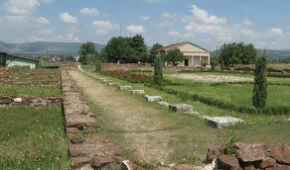
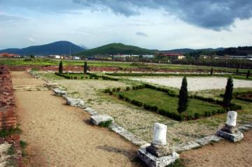
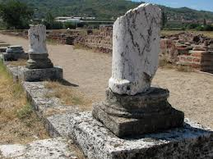
Археолошки парк Медијана налази се у Нишу на путу као Нишкој Бањи. На овом простору су грађене луксузне виле са стазама за шетњу, које су служиле римским царевима за одмор али и за обављање државних послова. Медијана је била простор пун лепо украшених вила чији су подови били осликани мозаицима. На том простору се налази и Константинова вила Вила Субурбана. Ископине ових некадашњих велелепних зграда говоре о начину живота људи тог времена. Многи пронађени предмети се чувају у музеју града Ниша.
Теодора Тодоровић
Медијана
археолошки парк
Цар Константин Велики
Родио се у трећем веку
у Наиссусу, град стваран уз реку.
Ливадама је овим ходао
и бродиће кроз реку водао.
Али дечак у цара одрасте
и рашири крила попут ласте.
Он је владар царства био,
у срцу је крст хришћанства крио.
Станисављевић Лана

Slide 4
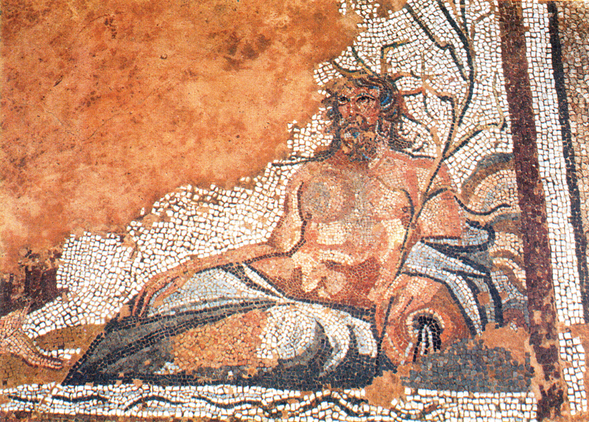
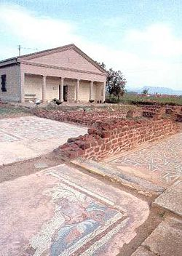
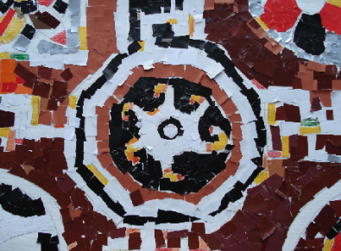
Мозаик
Мозаик представља слику која настаје слагањем природног камена или малих, специјално направљених коцки од различитих материјала.
Ове коцкице се стављају у свеж малтер у складу са скицом која је претходно направљена. Када се заврши са слагањем коцица добијена површина се лепо поравња полирањем.
Постоје веома стари мозаици. Најстарији је прављен од глинених лоптица. Најлепши мозаици настали су у Римском царству. Они су многе своје просторије, купатила, шеталишта знали да украсе на овај начин. Остаци тих мозаика се налазе и у Медијани.
Сара Поповић
Мозаик Хербуса,
речног
божанства

Slide 5
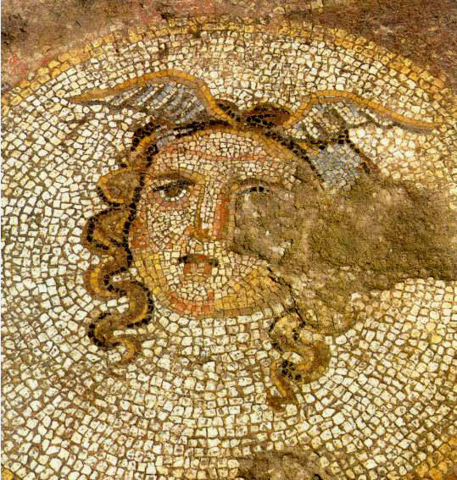
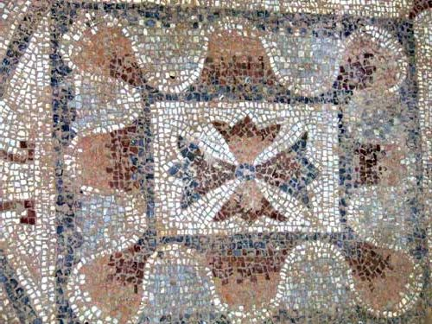
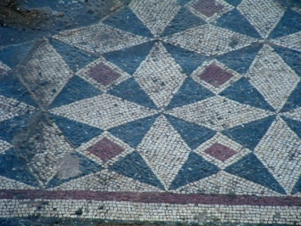
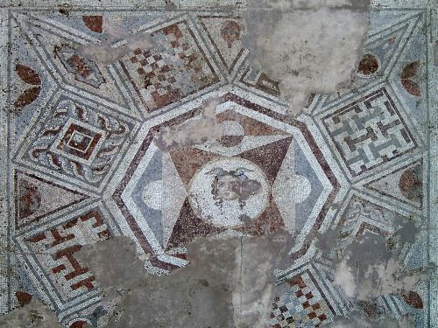
КОНСТАНТИН ВЕЛИКИ
Константин Велики
у Наиссусу је рођен,
и кроз живот свој
хришћанством је вођен.
Да свака вера треба
једнака да буде
наш Константин је знао,
и због тога-он је
хришћанству слободу дао!
Зато га уврстише у свеца
и ореол небески дадоше
да је његово дело велико
сви добро знадоше.
Димитрије Гоцић
Глава крилате медузе
Мозаици око фонтане - централна просторија палате

Slide 6
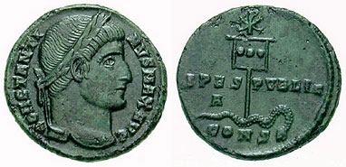
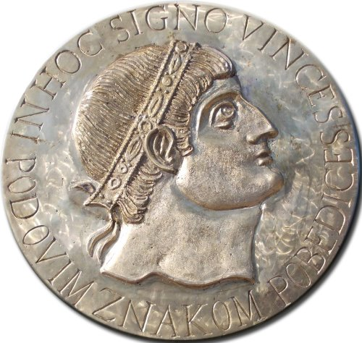
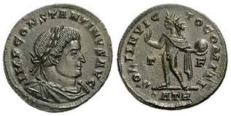
Римски царски новац
На римском царском новцу били су натписи и ликови владара, али и чланова њихових породица. Натпис на новцу обијашњава лик. У почетку су били дужи, а временом се скраћивали. Како је владар постајао познат, добијао нове титуле, мењао се и новац. Захваљујући тим натписима много тога се зна о самим владарима и њиховим подвизима. Константинов бакарни новчић је представљао победу над Лицинијем, док су златници предста-вљали његову снагу и моћ.
Лана Станисављевић

Slide 7
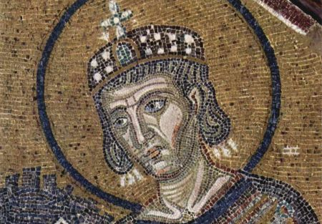
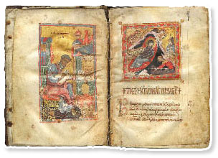
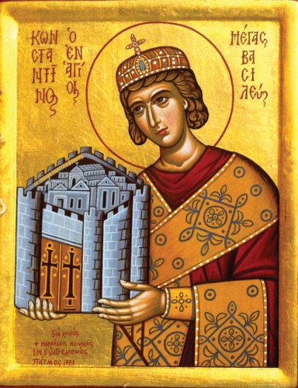
ЦАР КОНСТАНТИН ВЕЛИКИ
-УПИСАНА ЛЕГЕНДА ХРИШЋАНСТВА
Још као дечак се школовао као будући војник, политичар, државник. И у свему томе је био успешан. Прерастао је у војсковођу који није губио ратове, који је освајао територију за територијом, у вођу који је јачао царство, у цара који је постао хришћанин.
Самим Миланским едиктом Константин је показао велике симпатије према хришћанима. Њихове вековне муке и прогоне, сакривања, мучења и зверска убијања је зауставио. Дозволио је да ова вера, вера у једног бога постане равноправна са римском вером у више богова. Самим тим је и заслужио да му поред имена Константин стоји придев Велики.
Иако није у почетку много веровао у Бога и хришћанство ипак је ову веру у потпуности одобравао. И он је као и многи у то време просто показивао велике симпатије за хришћанство. Подржавао је и сам градио цркве хришћанске вере. Своје дубоко веровање у Бога, који је био једини Бог хришћана, он започиње тек када је схвати да је јако болестан и да му се ближи крај. Имао је жељу да се крсти на реци Јордан, али због болести то није било могуће. Према записима, после крштења се обукао у у блиставо белу одећу и одбио је да се икада више огрне пурпуром.
Сам Константин је на самрти рекао: ,, Сада се осећам заиста срећним, сада знам да сам постао вредан посмртног живота и припадник божанског живота“.
У Источном царству је Константин проглашен за свеца.
Боровац Вук

Slide 8
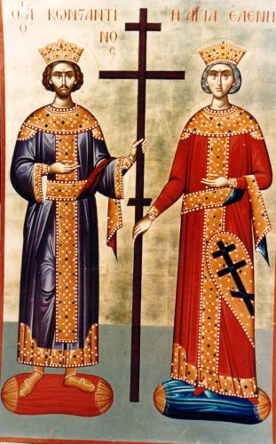
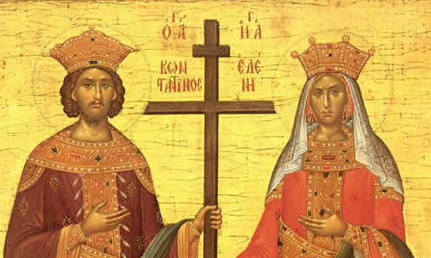
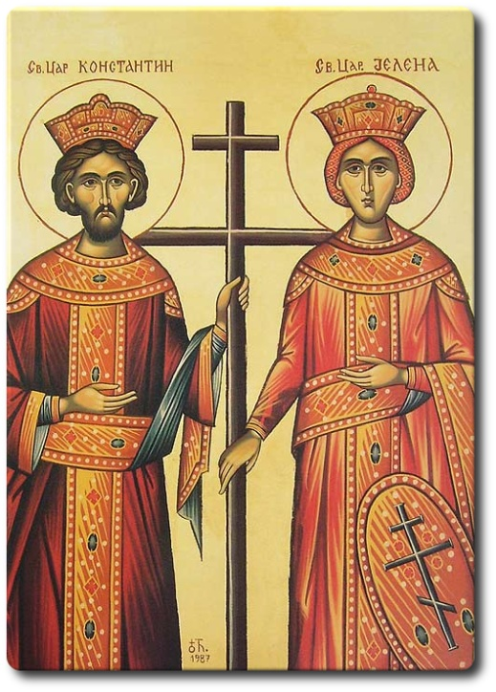
Цар Константин
Константин беше велики цар,
хришћанству слободу поклони на дар.
Да свако своју веру има
и да је с поносом покаже свима.
Дозволи да се цркве подижу
и да се људи уз Бога слажу.
Црналић Лејла
У Медиолану 313. године, данашњем Милану, проглашена је верска равноправност и престанак прогона хришћана.
Хришћанство је постало државна религија. Верницима је дозвољено јавно исповедање, а да за то не сносе никакве последице. Прописано је да се одузета имовина врати. Константин Велики је одувек показивао симпатије према хришћанима. Према предању он је доживео визију крста у сну и на небу и ставио га на своју заставу. Можда га је баш тај крст водио у победу за победом и учинио га Великим. Хришћанска црква га је због заслуга изједначила са дванест апостола. Православна црква га слави као светитеља 3.јуна заједно са његовом мајком Јеленом.
Драгољуб Ћосић, Матеја Јосимовић

Slide 9
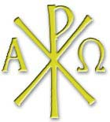
МИЛАНСКИ ЕДИКТ
Милански едикт је састављен 313. године у Милану. Њега су саставили цар Лициније и цар Константин Велики. Њих двојица су написали запис у коме се каже да је дозвољено да људи верују у једног бога и да је хришћанска вера дозвољена. Њиме се зауставља прогон хришћана.
У запису је стајало: ,,Пошто смо се нас двојица, ја Константин Август и ја, Лициније Август, срећно састали у Милану и пошто смо размотрили све што се односило на јавно добро, међу свим стварима које су нам се чиниле корисне у много чему за све, одлучили смо да дамо предност и ставимо на прво место оно што се тицало поштовања богова и побожности и да дозволимо у исто време и хришћанима и свим другима слободу да у побожности следе религију коју желе, тако да све оно што на небу постоји буде благонаклоно према нама и свима онима који су под нашом влашћу....“
Миланским едиктом је Константин зауставио прогоне хришћана, па је чак са отвореним симпатијама гледао на ту веру и подржавао је. Новопризнату веру је повезао са империјом, Римским царством.
Наравно, прошло је још много година од постанка хришћанске вере главном религијом Римског царства.
Илија Николић

Slide 10
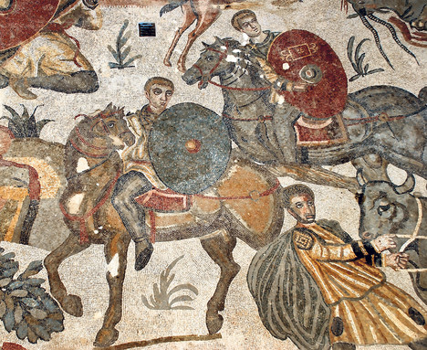
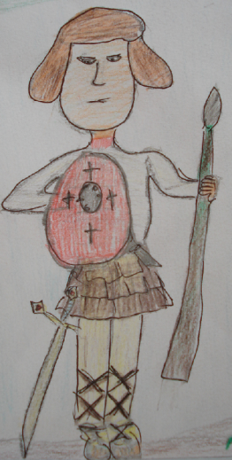
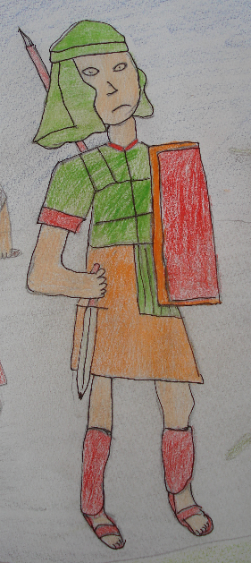
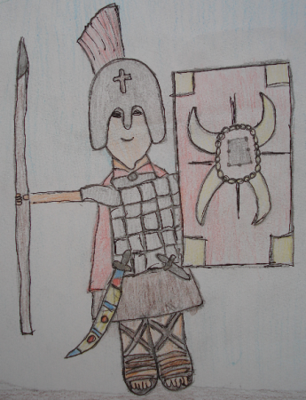
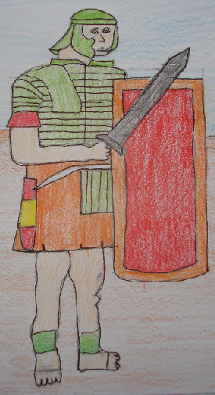
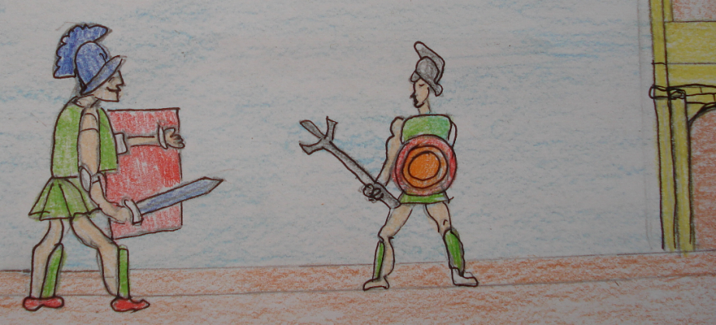
Римска војска
Римска војска је важила за једну веома јаку и дисциплиновану војску. Њу су сачињавали посебно обучавани војници, плаћени за то. Постајали су чинови и родови. Било је пешадије, коњника, али су имали и морнарицу. Од оружја су имали: кратки мач, копље, лук и стреле, штит у облику правоугаоника или круга. Поред тога имали су шлем и на себи оклоп од коже и метала. Свакодневно су морали да тренирају.
Данило Живадиновић

Slide 11
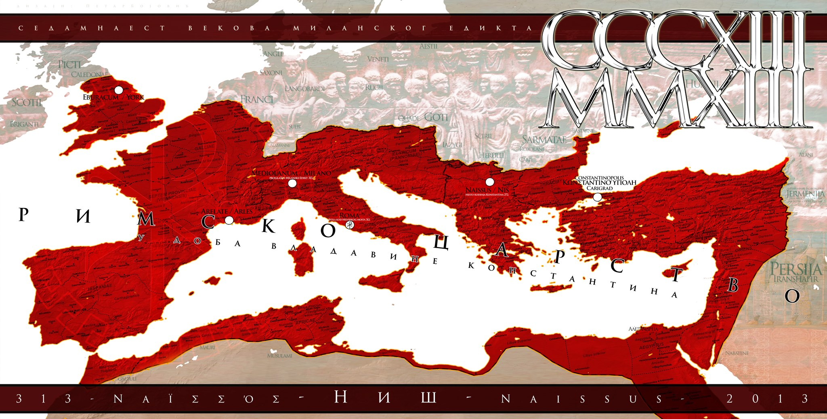

Slide 12
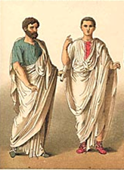
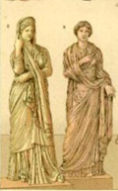
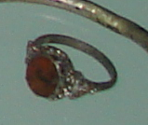
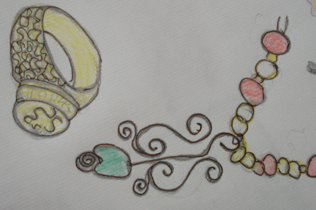
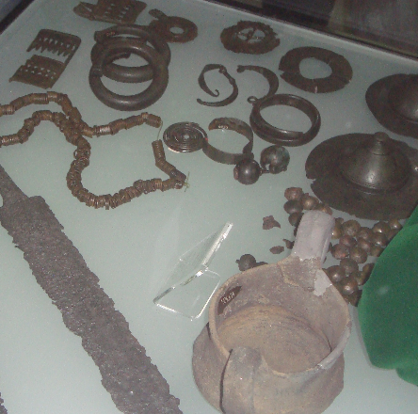
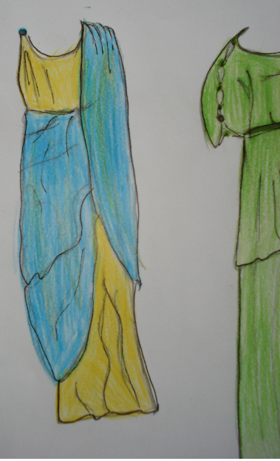
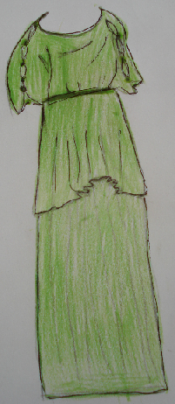
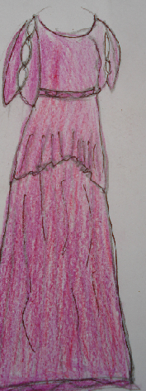
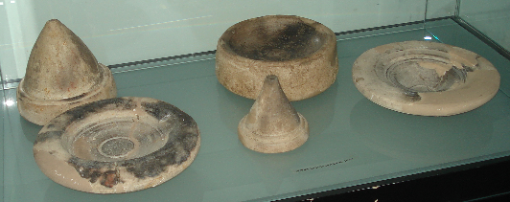
Константиново доба

Slide 13
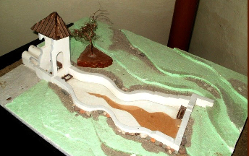
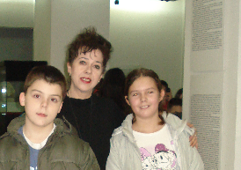
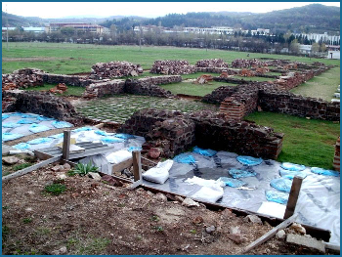
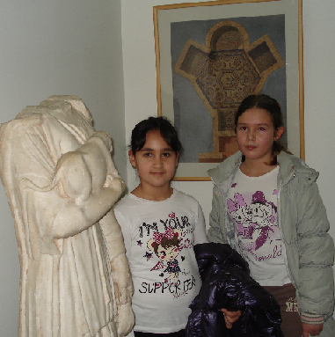
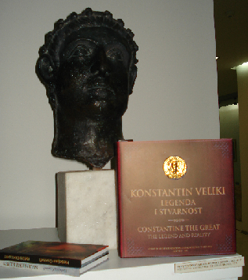
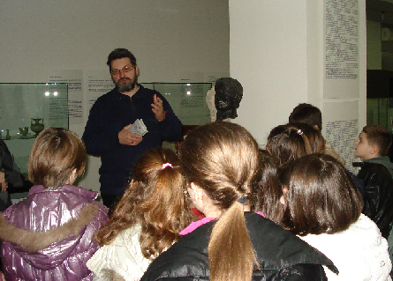
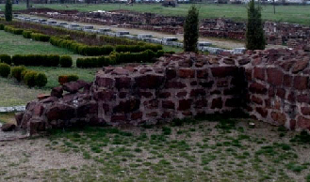
Били смо...
Медијана археолошки парк
Народни музеј Ниш
Б.Станојевић
-књижевник
Н.Озимић
-професор историје

Slide 14
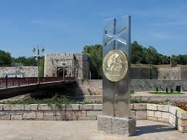
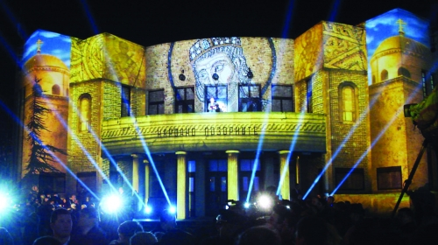
Како је Константин Велики рођен у Нишу, тадашњем Наиссусу, нашем граду је припала част да организује централну прославу поводом 1700. година од Миланског Едикта. Прослава овог јуби-леја је започела јануара 2013. године у Народном позоришту, где је и сам председник наше државе прогласио ову годину годином обележавања овог важног јубилеја.
Многе од предвиђених активности ће се одиграти у нашем родном граду и ми ћемо имати част да покажемо целом свету наше топло и искрено гостопримство.
1700 година слободног хришћанства
Душан
Љубинковић

Slide 15
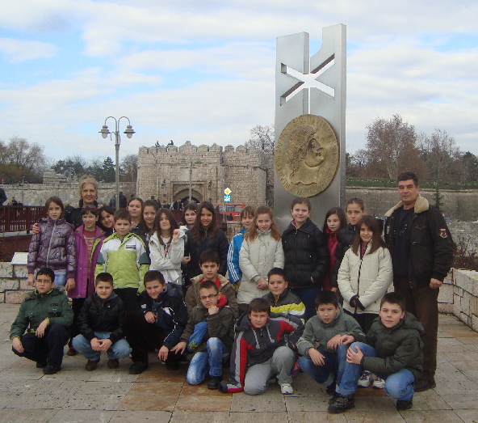
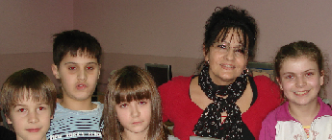
Часoпис уредили
-Драгољуб Ћосић
Вук Боровац
-Лана Станисављевић
-Димитрије Гоцић
-Теодора Матијаш
-Анастасија Стоичков
-Мирослава Николов
ментори:
Марина Цветковић
Ирена Сретић
Новица Миладиновић
www.uciteljmin.in.rs.
Ниш
2013.година

